Slide 1



ΝΕΥΡΟΑΝΑΠΥΞΙΑΚΕΣ ΔΙΑΤΑΡΑΧΕΣ:
Παράγοντες Κινδύνου & Πρώιμη Ανίχνευση
Α΄ ΠΑΙΔΙΑΤΡΙΚΗ ΚΛΙΝΙΚΗ ΕΚΠΑ
ΜΟΝΑΔΑ ΑΝΑΠΤΥΞΙΑΚΗΣ &
ΣΥΜΠΕΡΙΦΟΡΙΚΗΣ ΠΑΙΔΙΑΤΡΙΚΗΣ
ΝΟΣΟΚΟΜΕΙΟ ΠΑΙΔΩΝ «Η ΑΓΙΑ ΣΟΦΙΑ»
www.dbpeds.gr
Νένη Περβανίδου
Καθηγήτρια Αναπτυξιακής &
Συμπεριφορικής Παιδιατρικής
Ιατρικής Σχολής ΕΚΠΑ

Slide 2


ΝΕΥΡΟΑΝΑΠΤΥΞΙΑΚΕΣ ΔΙΑΤΑΡΑΧΕΣ (ΝΑΔ)
νοητική αναπηρια (intellectual disability)
διαταραχες επικοινωνιας (communication disorders)
διαταραχη στο φασμα του αυτισμου (autism spectrum disorder)
διαταραχη ελλειμματικησ προσοχησ-υπερκινητικοτητασ /δεπυ (attention deficit hyperactivity disorder /adhd)
ειδικεσ μαθησιακεσ δυσκολιεσ: δυσλεξια, δυσορθογραφια, δυσγραφια (learning difficulties)
κινητικεσ διαταραχεσ (motor disorders)
(dsm-5, apa 2013)
ΝΑΔ: 1 στα 6 παιδιά στις ΗΠΑ, 2006-2008 (Boyle et al, Pediatrics, 2011)

Slide 3
ΝΕΥΡΟΑΝΑΠΤΥΞΙΑΚΕΣ ΔΙΑΤΑΡΑΧΕΣ
Έναρξη στην παιδική ηλικία (πριν την ενήβωση)
Αλλαγές κατά την ωρίμανση όμως: σταθερή φυσική πορεία (όχι υφέσεις-εξάρσεις)
Επίμονα νευρο-γνωστικά ελλείμματα από την πρώιμη παιδική ηλικία
Συχνότερες στα αγόρια
Υψηλή κληρονομικότητα –όμως πολυπαραγοντικά αίτια (σπανιότερα μονογονιδιακά νοσήματα/γενετικά σύνδρομα)
Υψηλή συννοσηρότητα –κοινά συμπτώματα
Μεγάλη ετερογένεια σε αίτια, κλινική εικόνα, έκβαση, θεραπεία
Χρονιότητα –συνήθως βελτίωση στην ενήλικη ζωή –όμως μπορεί να αναπτυχθεί συννοσηρότητα

Slide 4
Ι. ΝΟΗΤΙΚΗ ΑΝΑΠΗΡΙΑ (ΥΣΤΕΡΗΣΗ)
< 5 ΧΡΟΝΩΝ
ΑΝΑΠΤΥΞΙΑΚΗ ΚΑΘΥΣΤΕΡΗΣΗ
ΣΦΑΙΡΙΚΗ ΑΝΑΠΤΥΞΙΑΚΗ ΚΑΘΥΣΤΕΡΗΣΗ
≥ 2 ΤΟΜΕΙΣ
ΤΟΜΕΙΣ ΑΝΑΠΤΥΞΗΣ
> 5 ΧΡΟΝΩΝ
ΝΟΗΤΙΚΗ ΑΝΑΠΗΡΙΑ
(ΥΣΤΕΡΗΣΗ)
ΔΕΙΚΤΗΣ ΝΟΗΜΟΣΥΝΗΣ

Slide 5
ΣΦΑΙΡΙΚΗ ΑΝΑΠΤΥΞΙΑΚΗ ΚΑΘΥΣΤΕΡΗΣΗ
(GLOBAL DEVELOPMENTAL DELAY)
Καθυστέρηση της ανάπτυξης σε όλους τους τομείς αλλά κυρίως
στη γλώσσα, τη λεπτή κινητικότητα και την κοινωνικότητα
Η αδρή κινητικότητα συνήθως καθυστερεί επίσης αλλά αυτό ποικίλει
Συνήθως συνυπάρχει μαθησιακή δυσκολία αν και αυτό φαίνεται
ένα-δυο χρόνια μετά τη διάγνωση
Σημαντικά χαρακτηριστικά στην κλινική εξέταση
Αύξηση βάρος, ύψος, περίμετρος κεφαλής
Δυσμορφικά χαρακτηριστικά πχ Σύνδρομο Down, Williams
Δέρμα για νευροδερματικά σύνδρομα πχ οζώδης σκλήρυνση
Νευρολογική εξέταση για στάση σώματος, βάδισμα, μυικό τόνο,
αντανακλαστκά, βυθό, όραση, ακοή
Καρδιολογική εξέταση

Slide 6
ΝΟΗΜΟΣΥΝΗ
ΙΚΑΝΟΤΗΤΑ ΤΟΥ ΑΝΘΡΩΠΟΥ ΓΙΑ ΛΟΓΙΚΗ ΚΡΙΣΗ, ΚΑΤΑΝΟΗΣΗ, ΠΡΟΣΗΛΩΣΗ ΣΕ ΑΝΤΙΚΕΙΜΕΝΙΚΟΥΣ ΣΚΟΠΟΥΣ, ΟΛΟΚΛΗΡΩΣΗ ΣΤΟΧΩΝ, ΑΥΤΟΚΡΙΤΙΚΗ ΚΑΙ ΠΡΟΣΑΡΜΟΓΗ ΣΕ ΔΙΑΦΟΡΕΣ ΚΑΤΑΣΤΑΣΕΙΣ. (BINET, 1857-1911)
Γενική ικανότητα του ανθρώπου να δρα σκόπιμα, να σκέφτεται λογικά και να αντιμετωπίζει με αποτελεσματικότητα το περιβάλλον του. (Wechsler, 1896-1981)
Wechsler Intelligence Scale for Children (WISC, 1949; WISC-IV®, 2003, WISC-V®, 2014)
Wechsler Adult Intelligence Scale (WAIS, 1955; WAIS-III®, 1997)

Slide 7
ΟΡΙΣΜΟΙ
1. Ελλείμματα στη Νοητική Λειτουργικότητα, δηλ. στα
Λογική Κρίση
Επίλυση προβλήματος
Σχεδιασμός
Αφηρημένη Σκέψη
Κρίση
Ακαδημαϊκή Μάθηση
Εμπειρική Μάθηση
ΔΟΚΙΜΑΣΙΕΣ (ΤΕΣΤ) ΝΟΗΜΟΣΎΝΗΣ,
ΤΥΠΟΠΟΙΗΜΕΝΑ ΚΑΙ ΠΟΛΙΤΙΣΜΙΚΑ ΕΥΑΙΣΘΗΤΑ
<18 χρονών, 1-3%
2. Ελλείμματα ή επιβάρυνση στην προσαρμοστική λειτουργικότητα. Δεξιότητες που είναι απαραίτητες για να ζει κανείς ανεξάρτητα και υπεύθυνα. Οι περιορισμένες δεξιότητες επηρεάζουν τη συμπεριφορά. Το άτομο χρειάζεται επιπρόσθετη υποστήριξη για να επιτύχει στο σχολείο, να εργαστεί, να έχει ανεξάρτητη ζωή. Η προσαρμοστική λειτουργικότητα μετράται με τυποποιημένες, πολιτισμικά ευαίσθητες δοκιμασίες.
APA: American Psychiatric Association, DSM-5, 2013
American Association on Intellectual and Developmental Disabilities (AAIDD)
ΙCD-10

Slide 8
Δείκτης Νοημοσύνης
ΔΝ= Νοητική Ηλικία x 100
Χρονολ. Ηλικία

Slide 9
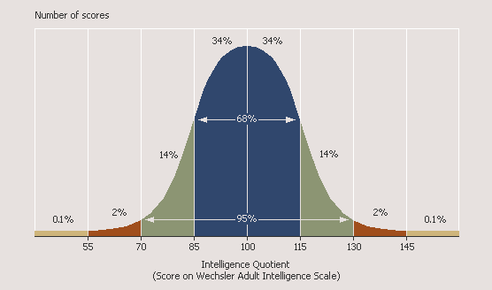

Slide 10
Νοημοσύνη
Δείκτης Γενικής Νοημοσύνης | Επίπεδο Νοητικής Λειτουργίας
130 και άνω | Ανώτατο
120-129 | Ανώτερο
110-119 | Ανώτερο φυσιολογικό
90-109 | Μέσο φυσιολογικό
80-89 | Χαμηλό φυσιολογικό
70-79 | Οριακό
69 και κάτω | Νοητική Υστέρηση

Slide 11
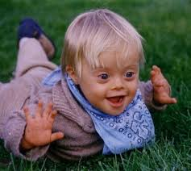


ΝΟΗΤΙΚΗ ΑΝΑΠΗΡΙΑ
Δείκτης Γενικής Νοημοσύνης | Επίπεδο Νοητικής Λειτουργίας
50-55 με 70 | Ελαφρά
] 35-40 με 50-55 | Μέτρια
20-25 με 35-40 | Σοβαρή
<. 20-25 | Βαριά
S. Down, S. Angelman, S. Fragile X

Slide 12
ΔΙΑΤΑΡΑΧΗ ΣΤΟ ΦΑΣΜΑ ΤΟΥ ΑΥΤΙΣΜΟΥ (ΔΦΑ)
Κοινωνική Επικοινωνία
Επιθετι-κότητα
Σοβαρή και επίμονη δυσλειτουργία στους ακόλουθους τομείς της ανάπτυξης
(DSM-V)
1. κοινωνική επικοινωνία,
2. στερεότυπες συμπεριφορές,
ενδιαφέροντα, δραστηριότητες
ΔΕΠΥ
Κοινωνικό Άγχος
Επαναληπτικές
Συμπεριφορές-
Περιορισμένα Ενδιαφέροντα
Γλωσσικές Διαταραχές
Νοητική Υστέρηση
DSM V

Slide 13
ΔΙΑΤΑΡΑΧΗ ΣΤΟ ΦΑΣΜΑ ΤΟΥ ΑΥΤΙΣΜΟΥ (ΔΦΑ)
Ανήκει στις Νευροαναπτυξιακές Διαταραχές
Επιπολασμός: 1/44 παιδιά
Μέση ηλικία διάγνωσης 3-6 έτη
Πρώιμη διάγνωση πρώιμη παρέμβαση &
καλύτερα αποτελέσματα / λιγότερο στρες στην οικογένεια

Slide 14
ΔΙΑΓΝΩΣΤΙΚΑ ΚΡΙΤΗΡΙΑ ΔΦΑ, DSM-5
Α. Επίμονα ελλείμματα στην κοινωνική επικοινωνία & την κοινωνική διάδραση σε πολλαπλά πλαίσια, όπως εκδηλώνεται με τα ακόλουθα, τώρα, ή από το ιστορικό:
Ελλείμματα στην κοινωνική-συναισθηματική αμοιβαιότητα (ακατάλλη κοινωνική επαφή, αποτυχία στην αμοιβαία συζήτηση, περιορισμένο «μοίρασμα» ενδιαφερόντων, συναισθημάτων, αποτυχία να ξεκινήσει ή να ανταποκριθεί σε κοινωνικές περιστάσεις).
Ελλείμματα στις μη-λεκτικές επικοινωνιακές συμπεριφορές που χρησιμοποιούνται στην κοινωνική διάδραση (φτωχή λεκτική και μη λεκτική επικοινωνία, βλεμματική επαφή, κατανόηση-χρήση χειρονομιών)
Ελλείμματα στην ανάπτυξη, διατήρηση και κατανόηση σχέσεων (δυσκολία στην προσαρμογή της συμπεριφοράς ανάλογα με το πλαίσιο, δυσκολία στην απόκτηση φίλων, απουσία ενδιαφερόντων
σε συνομηλίκους)

Slide 15
ΔΙΑΓΝΩΣΤΙΚΑ ΚΡΙΤΗΡΙΑ ΔΦΑ, DSM-5
Β. Περιορισμένα, επαναληπτικά πρότυπα συμπεριφοράς, ενδιαφέροντα,
δραστηριότητες, όπως εκδηλώνονται με τουλάχιστον 2 από τα ακόλουθα, τώρα, ή από το ιστορικό:
Στερεοτυπικές ή επαναληπτικές κινήσεις, χρήση αντικειμένων, λεκτικές (φτερουγίσματα, παιχνίδια, ηχολαλία).
Επιμονή στις ίδιες συνήθειες, στην προσκόλληση σε μη-ευέλικτες ρουτίνες ή σε τελετουργικά πρότυπα ή σε συμπεριφορές (άγχος σε αλλαγές, δυσκολίες σε μεταβάσεις, αυστηρά πρότυπα σκέψης)
Περιορισμένα ενδιαφέροντα, μη-φυσιολογικής έντασης ή εστιασμού (ισχυρή σύνδεση-προκατάληψη με ασυνήθιστα αντικείμενα)
Υπερ-υπό αντιδραστικότητα στα αισθητηριακά ερεθίσματα ή ασυνήθιστο ενδιαφέρον σε αισθητηριακά περιβαλλοντικά ερεθίσματα (αδιαφορία στον πόνο. θερμοκρασία, ασυνήθιστες αντιδράσεις σε ειδικούς ήχους ή υφές, να αγγίζει ή μυρίζει αντικείμενα)

Slide 16

Κλινικοί
Φαινότυποι
Μηχανισμοί
Γενετικά &
Περιβαλλοντικά
Αίτια
Notes:
Here we emphasize some of the many possible etiological features (genetic and environmental heterogeneity; blue circles) and the clinical or syndromic heterogeneity (green circles) within autism spectrum disorder, in addition to the myriad of neurodevelopmental processes that might be disrupted to cause disconnection (central arrowed box). Broken lines emphasize areas where the extent of the contribution to the disorder remains to be defined relative to the contributions made by other factors. Although we postulate that developmental disconnection is a unifying theme to explain the pathophysiology of the autisms, we need to emphasize that little is known about the specific relationship between etiologies, mechanisms and the resulting phenotypes. The enormous complexity and heterogeneity, from the causal–mechanistic levels to the observed phenotypes, needs to be clearly acknowledged; hence the need to reframe the syndrome of autism as ‘the autisms’. Because the genetic architecture of the autisms is not yet known, we list known causes, such as genetic syndromes (Fragile X, Joubert and Timothy syndromes) in which ASD can be observed, and acknowledge the likely contribution to the autisms from many distinct forms of genetic variation (including common and rare variation) and from environmental factors. The term ‘autisms’ reflects not only that ASD is based on multiple etiologies but also that there are distinct clinical entities whose phenotypic overlap and etiologies remains to be defined. For example, what features define the 􏰁1/5 of ASD subjects who have macrocephaly? Is it one relatively distinct pathway that is disrupted, or many molecular etiologies that converge on big brains? Furthermore, do those who have macrocephaly comprise a cohort enriched for seizures and regression, and are these other features related to specific etiologies? A similar set of questions can be applied to those who have developmental regression and other phenotypes. In addition, it remains to be determined whether the various clinical phenotypes relate not only to specific causal factors but also to specific intermediate developmental processes that underlie brain and behavior, such as neurogenesis, neuronal migration, axon pathfinding, synaptogenesis, synaptic plasticity and regionalization.

Slide 17
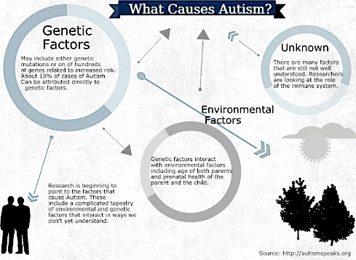
ΑΙΤΙΑ ΤΗΣ ΔΦΑ

Slide 18
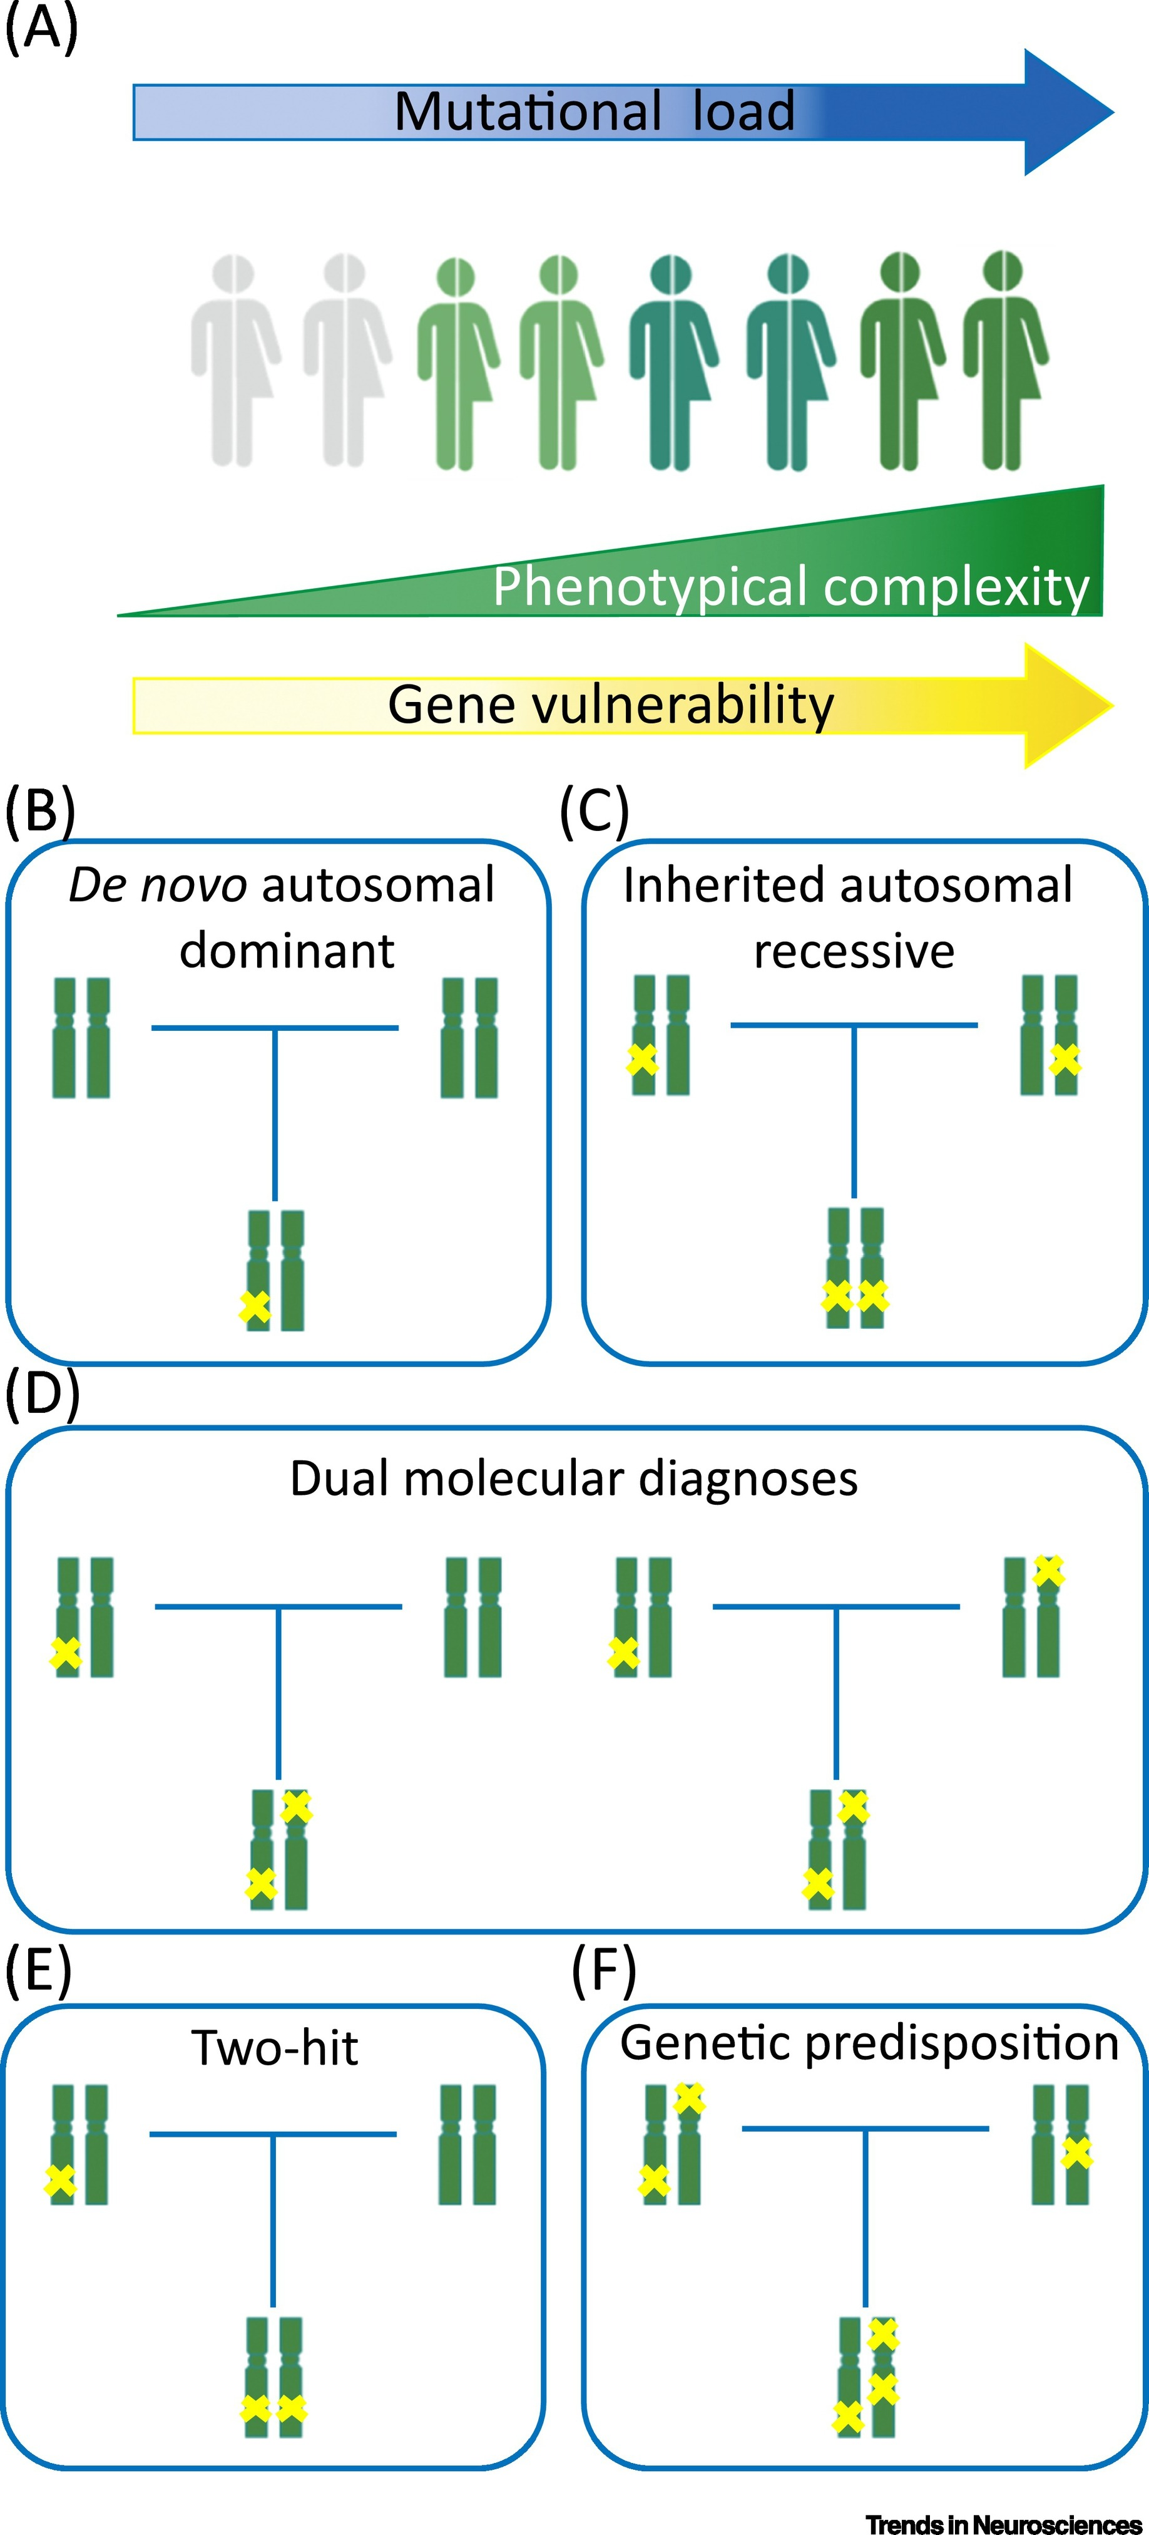
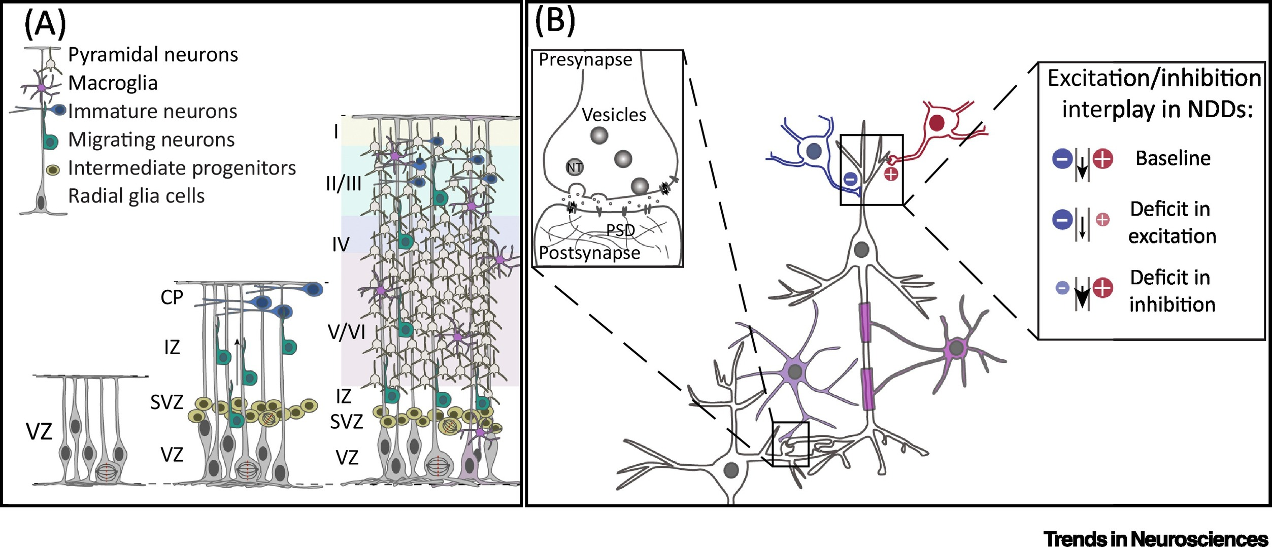

ΓΕΝΕΤΙΚΟΙ ΠΑΡΑΓΟΝΤΕΣ ΚΙΝΔΥΝΟΥ
Σπανιότερα τα μονογονιδιακά αίτια
Πολυπαραγοντικά-πολυγονιδιακά αίτια
Το αθροιστικό φορτίο κοινών γενετικών παραλλαγών μπορεί να δρά ως πρώτο χτύπημα που κάνει το γενετικό υπόβαθρο πιο ευάλωτο σε επακόλουθα παθολογικά συμβάντα.
Συνδυασμός κοινών παραλλαγών στις οικογένειες με ιστορικό ΝΑΔ
Trends in Neurosciences 2020 43608-621DOI: (10.1016/j.tins.2020.05.004)
Copyright © 2020 The Authors Terms and Conditions

Slide 19
Monogenic Syndromes and ASD | Mutated gene
Fragile X syndrom | FMR1
Rett syndrom | MECP2
Cowden syndrom | PTEN
Neurofibromatosis | NFI
Tuberous sclerosis | TSC1/2
CHARGE syndrom | CHD7
Sotos syndrom | NSD1
Timothy syndrom | CACNA1C
Noonan syndrom | PTPN11
Angelman syndrom | YBE3A(15Q11-q13)
Rubinstein-Taybi syndrom | CREBBP
Smith-Magenis syndrom/Potocki-Lupski syn | RAI1
Velocardiofacial/DiGeorge syndrom | 22q11 deletion
Phelan-Mcdermid syndrom | 22q13 deletion
Duchenne muscular distrophy | DMD
Cornelia de Lange syndrom | SMC 1A
2011;1380:42-77.Review(14)

Slide 20
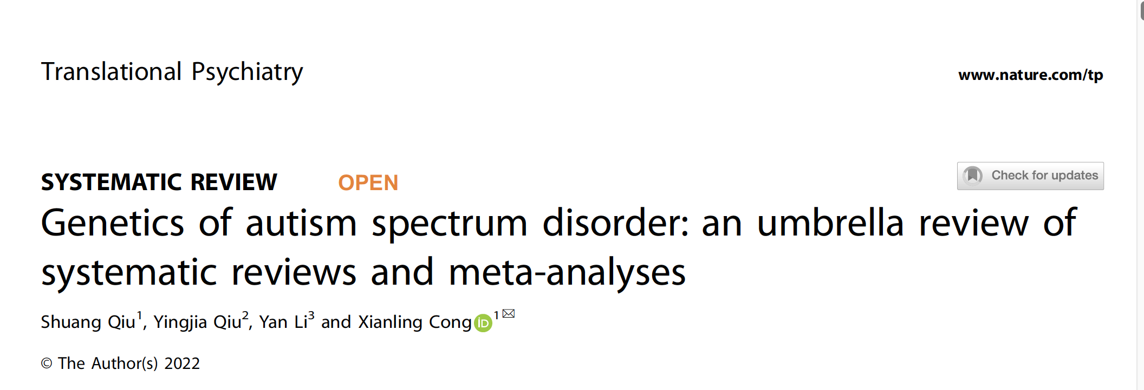
Αναλύθηκαν 28 από 5062 άρθρα και διερεύνησαν 41 single nucleotide polymorphisms (SNPs) 9 υποψήφιων γονιδίων.
Ανιχνεύτηκαν 12 σημαντικά SNPs των
CNTNAP2,
MTHFR,
OXTR,
SLC25A12 και
VDR
Από τα οποία φάνηκε τεκμηρίωση για τους πολυμορφισμούς C677T του MTHFR (under allelic, dominant, and heterozygote models) και
rs731236 του VDR (under allelic and homozygote models)

Slide 21
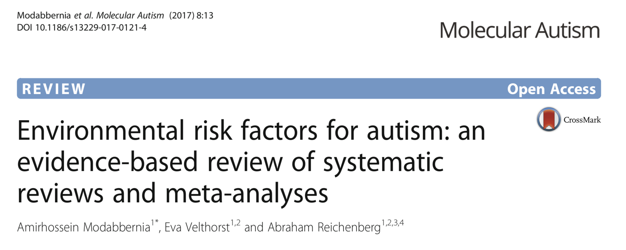
Ηλικία γονέων
Παθολογία κύησης
Λοιμώξεις στην κύηση
Τοξικές επιδράσεις στην κύηση
Μεταβολικά αίτια (παχυσαρκία-διαβήτης κύησης)
Στρες στην κύηση
Εντομοκτόνα, φθαλικές ενώσεις
Βαρέα Μέταλλα (υδράργυρος, μόλυβδος)
Περιγεννητικές επιπλοκές, τραύμα, ισχαιμία, υποξία

Slide 22
ΔΙΑΤΑΡΑΧΗ ΕΛΛΕΙΜΜΑΤΙΚΗΣ ΠΡΟΣΟΧΗΣ-ΥΠΕΡΚΙΝΗΤΙΚΟΤΗΤΑΣ (ΔΕΠΥ)
Η πιο συχνή νευροαναπτυξιακή διαταραχή της παιδικής ηλικίας (4-8%)
Συμπτώματα Απροσεξίας, Υπερκινητικότητας & Παρορμητικότητας, ανάρμοστα για το αναπτυξιακό στάδιο, δυσλειτουργικά στο σπίτι και το σχολείο –σε 2 πλαΊσια
Δυσκολεύεται να κρατήσει τη σειρά του
ΠΑΡΟΡΜΗΤΙΚΟΤΗΤΑ
Κάνει συνεχώς νευρικές κινήσεις
ΥΠΕΡΚΙΝΗΤΙΚΟΤΗΤΑ
Δεν διατηρεί την προσοχή του σε σχολικές εργασίες
Λάθη απροσεξίας
Φαίνεται να μην ακούει
Δεν ακολουθεί οδηγίες
Αποφεύγει να εμπλακεί σε εργασίες που απαιτούν συνεχή πνευματική προσπάθεια
Χάνει τα πράγματά του
Διασπάται από εξωτερικά ερεθίσματα
Ξεχνά τις καθημερινές δραστηριότητες
Στριφογυρίζει ενώ κάθεται
Αφήνει τη θέση του όταν αυτό είναι ανάρμοστο
Συνεχώς τρέχει, σκαρφαλώνει
Δυσκολίες να παίξει ήσυχα
Σε ετοιμότητα να φύγει
Απαντά πριν ολοκληρωθεί η ερώτηση που του γίνεται
Διακόπτει τους άλλους
Μιλάει υπερβολικά
ΕΛΛΕΙΜΜΑΤΙΚΗ ΠΡΟΣΟΧΗ

Slide 23
ΚΙΝΔΥΝΟΙ ΣΧΕΤΙΖΟΜΕΝΟΙ ΜΕ ΤΗ ΔΕΠΥ
Σχολική Αποτυχία
Μαθησιακές Δυσκολίες
Προβλήματα Συμπεριφοράς
Επαγγελματική
Aποτυχία
(μη ολοκλήρωση σπουδών, αλλαγές εργασίας)
Προβλήματα Υγείας
Συμπεριφορές Κινδύνου Κάπνισμα Αλκοόλ
Ατυχήματα
Πειθαρχία
Προσαρμογή
Προσχολική Ηλικία
Σχολική Ζωή
Εφηβεία
Ενήλικη
Ζωή
ΣΥΝΝΟΣΗΣΗ 80%
Μαθησιακές Δυσκολίες
Κοινωνικές Δυσκολίες
Προβλήματα Εναντίωσης-Διαγωγής
Άγχος, Κατάθλιψη, Χαμηλή Αυτοεκτίμηση
* Ποιότητα ζωής γονιών (κατάθλιψη, διαζύγια, επαγγελματικά προβλήματα)
Notes:
Οι κινδυνοι που σχετίζονται με τη ΔΕΠΥ ελιναι οι ακόλουθοι: Ατυχήματα (τροχαία, αυτοτραυματισμοί, πολλαπλοί & σοβαροί τραυματισμοί), Σχολική αποτυχία- προβλήματα συμπεριφοράς στο σχολείο (μαθησιακές δυσκολίες, διαγωγή, απουσίες), Κάπνισμα, Χρήση αλκοόλ και ουσιών στην εφηβεία, Επαγγελματική αποτυχία (μη ολοκλήρωση σπουδών,αστάθεια, αλλαγές εργασίας), Αποτυχία στην προσωπική &οικογενειακή ζωή (οικονομικά προβλήματα,διαζύγια). Επίσης, επηρεασμένη ποιότητα ζωής των γονιών, κατάθλιψη, διαζύγια, επαγγελματικά προβλήματα.

Slide 24
ΕΙΔΙΚΗ ΜΑΘΗΣΙΑΚΗ ΔΙΑΤΑΡΑΧΗ (ΕΜΔ)
DSM-5: Νευροαναπτυξιακές Διαταραχές
Εμποδίζεται η ικανότητα μάθησης ή χρήσης ειδικών ακαδημαϊκών δεξιοτήτων (ανάγνωσης, γραφής, αρίθμησης) οι οποίες αποτελούν τη βάση για την ακαδημαϊκή μάθηση
«Απρόβλεπτες»: άλλες πτυχές της ανάπτυξης φαινομενικά καλές
Πρώιμα χαρακτηριστικά, στην προσχολικη ηλικία (δυσκολία εκμάθησης ονομάτων ή γραμμάτων ή αρίθμησης αντικειμένων) διάγνωση με ασφάλεια μετά την έναρξη επίσημης εκπαίδευσης
Διαπολιστισμική και Χρόνια κατάσταση, επιμένει στην ενήλικη ζωή παρά τον τρόπο εκδήλωσης

Slide 25

ΔΙΑΤΑΡΑΧΕΣ ΕΠΙΚΟΙΝΩΝΙΑΣ
Διαταραχή στην επεξεργασία των γλωσσικών πληροφοριών
Προβλήματα στη γραμματική (σύνταξη ή / και μορφολογία),
σημασιολογία (έννοιες), ή άλλες πτυχές της γλώσσας.
Αντιληπτικού τύπου (μειωμένη κατανόηση της γλώσσας)
Εκφραστικού τύπου (δυσκολία στη γλωσσική παραγωγή)
ή συνδυασμός των δύο.
Επίδραση στον προφορικό και γραπτό λόγο

Slide 26
ΚΙΝΗΤΙΚΕΣ ΔΙΑΤΑΡΑΧΕΣ
Διαταραχή του αναπτυξιακού συντονισμού των κινήσεων
Στερεοτυπική κινητική διαταραχή
Διαταραχές τικ – Σύνδρομο Tourette.

Slide 27
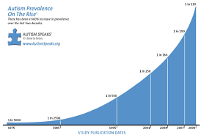
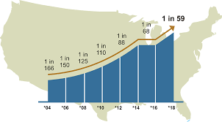
ΕΠΙΠΟΛΑΣΜΟΣ ΝΑΔ
Ηλικία 3 -17 χρονών απο την Εθνική Μελέτη Συνεντεύξεων
για την Υγεία (National Health Interview Surveys)
1997–2008 σε αντιπροσωπευτικό δείγμα οικογενειών.
Αύξηση του συνολικού επιπολασμού απο 12.84% σε 15.04% σε 12 χρόνια
π.χ. ΔΑΦ
ΟΙ ΠΙΟ ΣΥΧΝΕΣ παιδιατρικές διαταραχές - επηρεάζουν τη νοσηρότητα σε όλη τη ζωή
Boyle CA et al., Pediatrics 2011

Slide 28
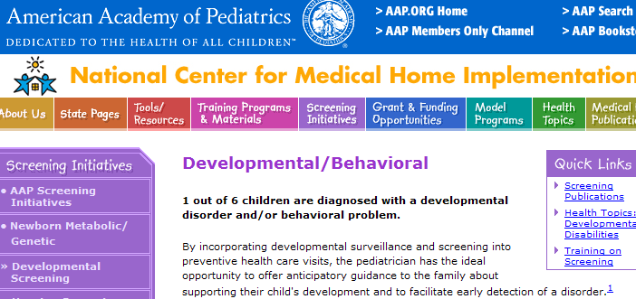
http://www.medicalhomeinfo.org/screening

Slide 29
ΠΑΡΑΓΟΝΤΕΣ ΚΙΝΔΥΝΟΥ
2-9 Yχρ.
ΔΙΑΓΝΩΣΗ (AAP)
ΓΕΝΕΤΙΚΗ
Κύηση
Πρώτα χρόνια ζωής
Προσχολική Ηλικία
Σχολική Ηλικία
Εφηβεία
Ενήλικη Ζωή
ΕΠΙΓΕΝΕΤΙΚΗ
ΠΡΩΙΜΟ ΠΕΡΙΒΑΛΛΟΝ
Notes:
Οι κινδυνοι που σχετίζονται με τη ΔΕΠΥ ελιναι οι ακόλουθοι: Ατυχήματα (τροχαία, αυτοτραυματισμοί, πολλαπλοί & σοβαροί τραυματισμοί), Σχολική αποτυχία- προβλήματα συμπεριφοράς στο σχολείο (μαθησιακές δυσκολίες, διαγωγή, απουσίες), Κάπνισμα, Χρήση αλκοόλ και ουσιών στην εφηβεία, Επαγγελματική αποτυχία (μη ολοκλήρωση σπουδών,αστάθεια, αλλαγές εργασίας), Αποτυχία στην προσωπική &οικογενειακή ζωή (οικονομικά προβλήματα,διαζύγια). Επίσης, επηρεασμένη ποιότητα ζωής των γονιών, κατάθλιψη, διαζύγια, επαγγελματικά προβλήματα.

Slide 30
ΠΑΡΑΓΟΝΤΕΣ ΚΙΝΔΥΝΟΥ & «νευροαναπτυξιακοι ΦΑΙΝΟΤΥΠΟΙ»
ΠΡΟΩΡΟΣ ΤΟΚΕΤΟΣ
ΕΜΒΡΥΙΚΗ ΚΑΘΥΣΤΕΡΗΣΗ ΑΥΞΗΣΗΣ
ΠΡΟΕΚΛΑΜΨΙΑ
ΔΙΑΒΗΤΗΣ ΚΥΗΣΗΣ
ΠΡΟΓΕΝΝΗΤΙΚΗ ΕΚΘΕΣΗ ΣΕ ΟΥΣΙΕΣ
ΛΟΙΜΩΞΕΙΣ
ΤΟΞΙΚΟΙ ΠΑΡΑΓΟΝΤΕΣ
ΠΕΡΙΓΕΝΝΗΤΙΚΟΙ ΠΑΡΑΓΟΝΤΕΣ
ΜΗΤΡΙΚΟ ΣΤΡΕΣ
ΠΕΡΙΒΑΛΛΟΝ
Διαταραχές Επικοινωνίας
ΔΕΠΥ
ΔΦΑ
Νοητική Αναπηρία
Μαθησιακές Δυσκολιες
Βάρος Γέννησης / Ηλικία Κύησης
Δομικές βλάβες (περικοιλιακή λευκομαλάκυνση,
εγκεφαλική αιμορραγία, βλάβη του φλοιού του εγκεφάλου
και της εν τω βάθει φαιάς ουσίας)
Ανάπτυξη & ωρίμανση του εγκεφάλου
(μετανάστευση και διαφοροποίηση νευρώνων,
ανάπτυξη νευραξόνων-δενδριτών, δημιουργία συνάψεων)
Κινητικές Διαταραχές
Οχι απαραίτητοι
μεσολαβητές
Μητρικός & Εμβρυικός Γονότυπος
DSM V

Slide 31
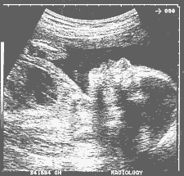

ΕΜΒΡΥΙΚΗ ΑΝΑΠΤΥΞΗ: ΠΡΟΓΕΝΝΗΤΙΚΗ ΠΕΡΙΟΔΟΣ
ΥΠΟΨΙΑ
Οικογενειακό ιστορικό
Ανιχνευτικές δοκιμασίες ρουτίνας
(Υπερηχογράφημα, προγεννητικός έλεγχος)
Αυξημένη συχνότητα νοσημάτων
σε συγκεκριμένο πληθυσμό
Ενδομήτρια καθυστέρηση της αύξησης
Προωρότητα

Slide 32
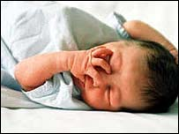
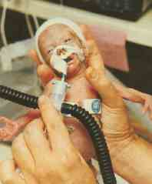
ΠΕΡΙΓΕΝΝΗΤΙΚΗ ΠΕΡΙΟΔΟΣ
Περιγεννητική ασφυξία
Προωρότητα με ενδοκοιλιακή
αιμορραγία, περικοιλιακή
λευκομαλακία,
μεθαιμορραγικό υδροκέφαλο
Χρωμοσωμικές ανωμαλίες-
γενετικά σύνδρομα που
αναγνωρίζονται κατά τη γέννηση
Νευρολογική σημειολογία που
εμφανίζεται στη γέννηση
(πτωχή σίτιση, υποτονία, σπασμοί)

Slide 33

ΝΕΟΓΝΙΚΗ ΚΑΙ ΒΡΕΦΙΚΗ ΗΛΙΚΙΑ
Καθυστέρηση στα κινητικά ορόσημα,
(κάθισμα, βάδιση, ασύμμετρη χρήση των άκρων,
ανώμαλη προτίμηση ενός άκρου)
Οπτική ή ακουστική βλάβη που παρατηρήθηκε
από τους γονείς η τον ανιχνευτικό έλεγχο
Γενικευμένη (σφαιρική) αναπτυξιακή καθυστέρηση

Slide 34
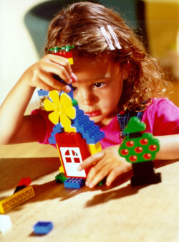
ΠΑΙΔΙ ΤΗΣ ΠΡΟΣΧΟΛΙΚΗΣ ΗΛΙΚΙΑΣ
Καθυστέρηση λόγου και ομιλίας
(μεμονωμένη ή στα πλαίσια συνολικής)
Ανωμαλία στη. βάδιση
Απώλεια ικανοτήτων από νευροεκφυλιστική διαταραχή

Slide 35
ΠΑΙΔΙ ΣΧΟΛΙΚΗΣ ΗΛΙΚΙΑΣ
Αδεξιότητα, φτωχή ισορροπία, διαταραχή. Στο συντονισμό των κινήσεων
Ειδικά γνωστικά ελλείμματα μπορούν να γίνουν αντιληπτά όταν
το παιδί ξεκινά πιο συστηματικά το γράψιμο ή την ανάγνωση
Ειδικές μαθησιακές δυσκολίες όπως η δυσλεξία και η δυσπραξία
ΔΕΠΥ
Σε οποιαδήποτε ηλικία:
Μετά από σοβαρή αρρώστια ή τραυματισμό του ΚΝΣ

Slide 36
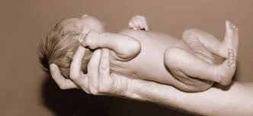
ΠΕΡΙΓΕΝΝΗΤΙΚΟΙ ΠΑΡΑΓΟΝΤΕΣ ΚΙΝΔΥΝΟΥ
Προωρότητα: 12,7% (Ηamilton et al., 2005)
24
28
32
34
37
Τελειόμηνα
Ακραία
Πρόωρα
Πολύ
Πρόωρα
Όψιμα
Πρόωρα
Εμβρυική Υπολειπόμενη Αύξηση
(ΙUGR, FGR)
Συμμετρικά / Ασύμμετρα
Stunting/Wasting
Βάρος Γέννησης: μικρό , <3^{η} ΕΘ ή μεγάλο , >97^{η} ΕΘ
για την ηλικία κύησης ( SGA, LGA αντίστοιχα)
Προγεννητικές επιδράσεις ανεξάρτητα απο το Βάρος
Γέννησης & την Ηλικία Κύησης (λοιμώξεις, τοξικά άιτια, στρες)
Περιγεννητικές επιπλοκές –συνήθως σε πρόωρα

Slide 37
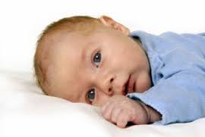
Προωρότητα
Αύξηση συχνότητας πρόωρου τοκετού λόγω IVF,
ιατρικών λόγων & αύξησης επιβίωσης νεογνών.
Ηπιες κινητικές διαταραχές: αναπτυξιακή δυσπραξία/ αναπτυξιακή διαταραχή κινητικού συντονισμού : 10-50% στα πρόωρα, 5-6% στο γενικό πληθυσμό (Αrpino, 2010; Αllen, 2008; Μarlow, 2007;Ζwicker, 2009)
Νοητική Υστέρηση: ΔΝ στη σχολική ηλικία μικρότερος σε σχέση με τα τελειόμηνα. ΔΝ: 70-85 στο 15% των προώρων <1500γρ και στο 25% των <1000γρ (Latal, 2009;Taylor, 2016)
ΔΕΠΥ: ως 25% στα <1500γρ και ως 35% στα <1000γρ (Σtephens, 2009;Τayllor, 2006)
ΔΦΑ: διπλάσιος γενικά κίνδυνός σχετικά με γενικό πληθυσμό (Αrpino, 2010)
Άγχος, Κοινωνικές Δυσκολίες: 25-50% στη σχολική ηλικία στα 12-14, 8-14% γενικ. αγχώδης διαταραχή vs 1-4% στο γενικό πληθυσμό (Ιndredavik, 2004)

Slide 38

ΜΙΚΡΟ ΒΑΡΟΣ ΓΕΝΝΗΣΗΣ
IUGR >35 w: 0.5 SD χαμηλοτερα απο τα μη-IUGR σε όλες τις νευροαναπτυξιακές αξιολογήσεις: γνωστική λειτουργία, γλώσσα,συμπεριφορά, όραση, ακοή (Murray et al., BJOG, 2015)
Καθυστέρηση σε γνωστικές λειτουργίες, γλώσσα, κινητικές δεξιότητες, κοινωνική ανάπτυξη, προσοχή προσαρμοστική συμπεριφορα (Levine et al., Pediatrics, 2015)

Slide 39
ΠΑΡΑΤΕΤΑΜΕΝΗ ΠΑΡΑΜΟΝΗ ΣΕ
ΕΝΤΑΤΙΚΗ ΜΟΝΑΔΑ ΝΕΟΓΝΩΝ
10 700 συμμετέχονρες απο την
«Early Childhood Longitudinal Sample-Birth Cohort»
2100 νοσηλευτηκαν σε εντατική μονάδα νεογνών
Αυξημένη διάρκεια παραμονής στη ΜΕΝ ήταν προβλεπτική χαμηλών αναπτυξιακών επιδόσεων στη δοκιμασία Bayley στους 9 [νοητικό ΟR 1.08; Κινητικό OR 1.11] και 24 μήνες [νοητικό ΟR 1.00; Κινητικό OR 1.07] ενω το κοινωνικοοικονομικό επίπεδο ήταν καλύτερος προβλεπτικός παράγοντας σε μεγαλύτερες ηλικίες (προσχολική νηπιαγωγείο). Η ηλικία κύησης δεν έπαιξε ρολο στις σχέσεις αυτές
Subedi, 2016

Slide 40
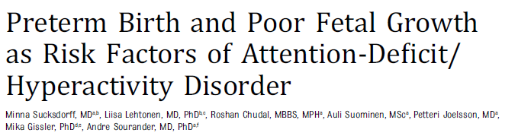
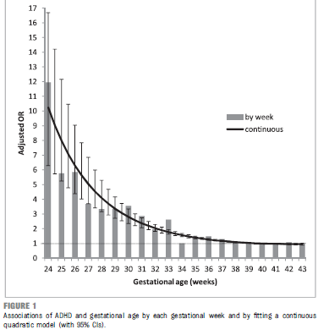
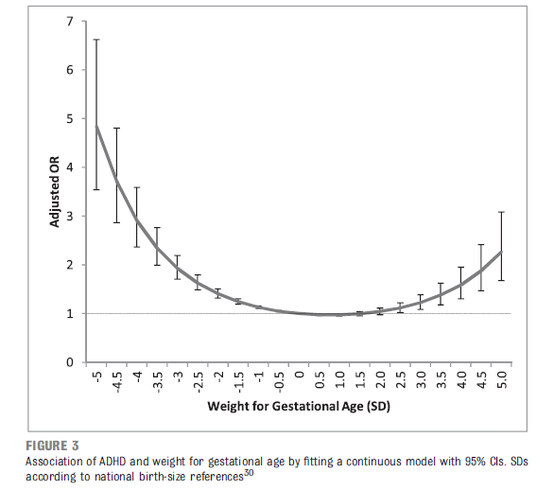
10.321 άτομα με ΔΕΠΥ και 38.355 μάρτυρες
απο το Φινλανδικό Ιατρικό Αρχείο Γεννήσεων (Finish Medical Birth Registry).
Συσχέτιση με ηλικία κύησης, βάρος ανα ηλικία κύησης, και ADHD
Συγχυτικο Παράγοντες: Κάπνισμα στην κύηση,πατρική ηλικία, τόκος, ψυχιατρικό ιστορικό γονέα, μετανάστευση, αλκοόλ-ουσίες στην κύηση, Κοινωνικο-οικονομικό επίπεδο, γάμος
Α. Ο κίνδυνος για ΔΕΠΥ αυξάνει αντίστροφα με την ηλικία κύησης
Β. Κίνδυνος σε σχήμα U ανάλογα με το βάρος γέννησης (1 SD κάτω/2 SD πάνω)
Μικρό βάρος γέννησης (SGA)
έχει συνδεθεί με ΔΕΠΥ
(Halmey et al., 2012;Gustafson et al., 2011;
Aarnoudse- Moens et al., 2009; Class et al., 2014)

Slide 41
H σχέση ΒΜΙ και ΔΕΠΥ δεν μεσολαβείται απο το βάρος γέννησης του παιδιού, την ηλικια κύησης, την προωρότητα, την ενδομήτρια καθυστέρηση της αύξησης
Κοινά γενετικά μονοπάτια
Δυσλειτουργλια νtoπαμινεργικού-σεροτονινεργικού Συστήματος
Αντιλαμβανόμενο Στρες
Τοξικά αίτια-νευροτοξίνες στο λιπώδη ιστό
Αυξημένη λεπτίνη
και επίδραση στoν
εγκέφαλο

Slide 42

Κάπνισμα & Κύηση
Κάπνισμα: μικρό βάρος γέννησης-διορθωμένο για γενετικούς & οικογενειακούς παράγοντες (Knopik, 2015)
Πειραματικές μελέτες: θετική συσχέτιση μεταξύ ΔΕΠΥ και χρόνιας έκθεσης της μητέρας σε κάπνισμα κατά την κύηση (Fung & Lau, 1989; Hagino & Lee, 1985; Johns 1982; Richardson & Day 1994; Van de Kamp & Collins 1994 )
To κάπνισμα της μητέρας κατά την κύηση, είναι ανεξάρτητος παράγοντας κινδύνου για ΔΕΠΥ (Βiederman 1995,;Mick 2002; Milberger 1996)
Συσχέτιση καπνίσματος στην κύηση με ΔΕΠΥ και συνννόσηση σε 10.000 παιδιά με ΔΕΠΥ & 38.000 μάρτυρες (Φινλανδικό δείγμα)
(Joelsson, 2016)
Μετα-ανάλυση: 18.000 άτομα με ΔΑΦ ΔΕΝ συσχετίστηκε με ΔΑΦ (Tang et al.,2015)

Slide 43
Αλκοόλ & Κύηση
Διαταραχές Φάσματος Εμβρυικής Αλκοόλης (FAS Spectrum)
Γνωσιακά & Συμπεριφορικά προβλήματα: μάθηση, μνήμη, γλώσσα, προσοχή, εκτελεστικές λειτουργίες, λεπτή & αδρή κινητικότητα, κοινωνικότητα, ΔΕΠΥ, διαταρακτική συμπεριφορά
Διαταραχές Σωματικής Αυξησης, κρανιοπροσωπικές ανωμαλίες, δυσμορφικά χαρακτηριστικά
ΜΗΧΑΝΙΣΜΟΙ
Αυξημένο Οξειδωτικό Στρες,
Μιτοχονδριακή καταστροφή,
Επιδρά σε αυξ. παράγοντες,
μόρια σηματοδότησης,
μόρια προσκόλλησης,
γονιδιακή έκφραση
Basavarajappa, 2015

Slide 44
ΠρογEννητικό Στρες
Μητρικό Στρες ή ‘Αγχος στην Κύηση:
Προβλεπτικό της ανάπτυξης ΔΕΠΥ (Rodriguez & Bohlin, 2005; Van der Bergh, 2004)
Χαμηλότερη προσοχή/συγκέντρωση σε 6 χρονών (Gutteling et al., 2006)
συμπτωματολογία ΔΕΠΥ σε αγόρια (Ο. Connor, 2002)
σε παιδιά με ΔΕΠΥ, πιο έντονα
συμπτωματα αυτοί που οι μητέρες
τους είχαν προγεννητικό στρες
δε σχετίστηκε με IQ αλλά με
συπτωματολογία ΔΕΠΥ
(Grizenko et al., 2015)

Slide 45
ΠΕΡΙΒΑΛΛΟΝ
ΧΗΜΙΚΕΣ ΟΥΣΙΕΣ ΑΠΟ ΠΛΑΣΤΙΚΑ
(Δισφαινόλη-Α (BPA),
Φθαλικές Ενώσεις)
ΑΝΘΕΚΤΙΚΟΙ ΟΡΓΑΝΙΚΟΙ ΡΥΠΟΙ
ΒΑΡΕΑ ΜΕΤΑΛΛΑ
ΑΤΜΟΣΦΑΙΡΙΚΗ ΡΥΠΑΝΣΗ

Slide 46
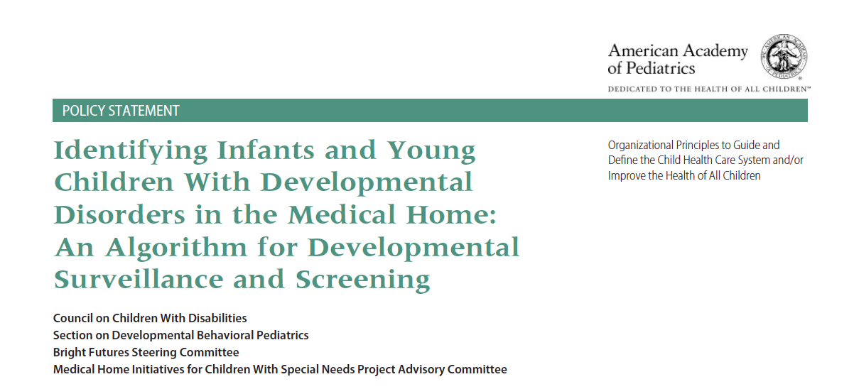
ΕΓΚΑΙΡΗ ΑΝΙΧΝΕΥΣΗ
«Η πρώιμη ανίχνευση των αναπτυξιακών διαταραχών είναι τεράστιας
σημασίας για την υγεία των παιδιών και των οικογενειών τους.
Αποτελεί αναπόσπαστη λειτουργία της πρωτοβάθμιας
ιατρικής και υπευθυνότητα των παιδιάτρων»

Slide 47
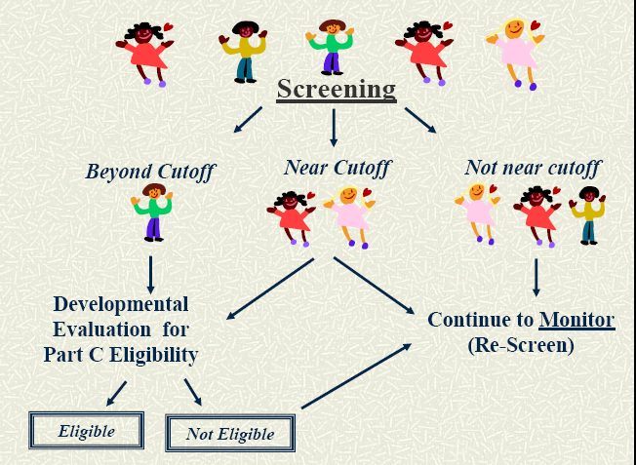
ΑΝΙΧΝΕΥΤΙΚΑ ΕΡΓΑΛΕΙΑ

Slide 48
ΑΞΙΟΛΟΓΗΣΕΙΣ
ΑΝΙΧΝΕΥΣΗ: Σύντομη διαδικασία αξιολόγησης σχεδιασμένη να αναγνωρίζει παιδιά που θα αξιολογηθούν περεταίρω από υπηρεσίες ψυχικής υγείας, ειδικής εκπαίδευσης και πρώιμης παρέμβασης
ΔΙΑΓΝΩΣΤΙΚΗ ΑΞΙΟΛΟΓΗΣΗ: Σε βάθος αξιολογηση ενός ή περισσότερων τομέων της ανάπτυξης ώστε να καθοριστεί η φύση και η έκταση ενός βιολογικού /αναπτυξιακού προβλήματος και καθορισμός του αν το παιδί είναι υποψήφιο για υπηρεσίες παρέμβασης
ΠΑΡΑΚΟΛΟΥΘΗΣΗ: Aναπτυξιακή επιτήρηση (ανίχνευση σε συχνά διαστήματα) Βρεφών & παιδιών σε κίνδυνο που δεν έχουν κριθεί ότι είναι κατάλληλα για ειδικές υπηρεσίες

Slide 49
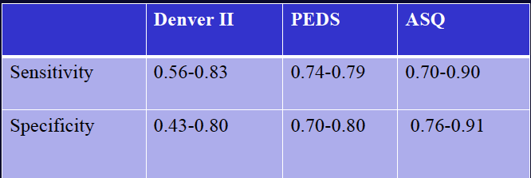
Ανιχνευτικά Εργαλεία
Αναφορές Γονέων:
•Parents’ Evaluation of Developmental Status-PEDS (Glascoe)
•Ages and Stages Questionnaires (Brookes)
•Pediatric Symptom Checklist (Jellinek)
•Family Psychosocial Screening (Kemper)
Δοκιμασίες παιδιών:
•Brigance Screens (Brigance AH)
•Battelle Developmental Inventory Screening Test-BDIST (Newborg)
•Denver Developmental screening test-Denver II (Frankenburg)
•Bayley Infant Neurodevelopmental Screen-BINS (Bayley, APA)
American Academy of Pediatrics, 2003

Slide 50
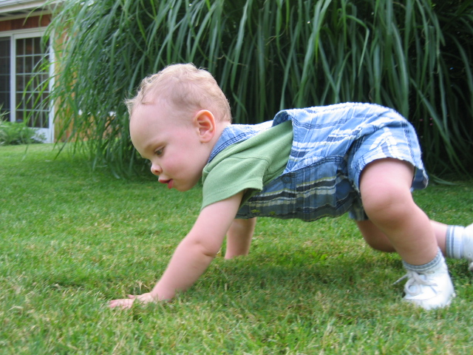
Η ΕΞΕΤΑΣΗ ΤΩΝ 9 ΜΗΝΩΝ
Μπορούν να αναγνωριστούν θέματα που αφορούν
Κινητική ανάπτυξη,
Όραση και ακοή
Ικανότητες επικοινωνίας –ακούει στο όνομα του, δείχνει
Συζήτηση με τους γονείς για τον ανιχνευτικό αναπτυξιακό έλεγχο και για τα ορόσημα της ομιλίας και της επικοινωνίας

Slide 51
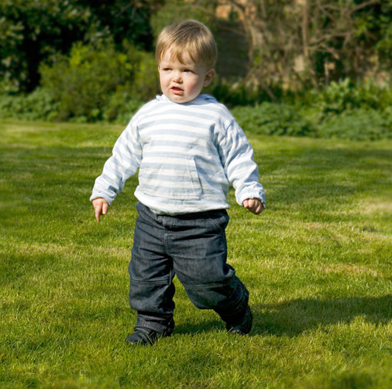
Η ΕΞΕΤΑΣΗ ΤΩΝ 18 ΜΗΝΩΝ
Μπορούν να διαγνωστούν καθυστερήσεις στην
Επικοινωνία,
Γλωσσική ανάπτυξη,
Ήπιες κινητικές διαταραχές που δε διαγνώστηκαν στην εκτίμηση των 9 μηνών
Πρώιμη παρέμβαση αποτελεσματική
Σε κινητικά προβλήματα,
Καθυστερημένη γλωσσική ανάπτυξη
Συνίσταται επίσης:
Μαζί με τοv αναπτυξιακό ανιχνευτικό έλεγχο
να γίνεται ανιχνευτικός έλεγχος για ΔΑΦ

Slide 52

Η ΕΞΕΤΑΣΗ ΤΩΝ 30 ΜΗΝΩΝ
Μπορεί να διαγνωστεί η πλειοψηφία των
καθυστερήσεων στην
Επικοινωνία,
Γλωσσική ανάπτυξη,
Κινητικές διαταραχές,
Γνωστικά προβλήματα
Οι αξιολογήσεις που αναφέρθηκαν αφορούν τα παιδιά με τυπική
Ανάπτυξη. Τα ανιχνευτικά τεστ πρέπει να συνεχίζονται κατά την
παιδική ηλικία ή αν υπάρχουν ερωτηματικά για την ανάπτυξη

Slide 53

Ανιχνευτικές δοκιμασίες για τις
ΔΑΦ
30 Οκτωβρίου 2007:
H American Academy of Pediatrics ανακοίνωσε πρόγραμμα
ανιχνευτικού ελέγχου για όλα τα βρέφη σαν μέρος της εξέτασης
των 18 και 24 μηνών
Η ΑΑΠ συστήνει τη συμπλήρωση ενός ερωτηματολογίου από
τους γονείς ενώ περιμένουν στην αίθουσα αναμονής
Η ΑΑΠ συστήνει 3 βήματα στις θετικές περιπτώσεις:
Παραπομπή σε κέντρο αυτισμού για οριστική διάγνωση
«Συνταγογραφία» για πρόγραμμα πρώιμης παρέμβασης
Ακουολογική εκτίμηση για έλεγχο ακοής

Slide 54

